Slide 1
Η ιστορική διαδρομή της νωπογραφίας στον ελλαδικό χώρο μέσα από παραδείγματα
Μπολιεράκη Κωνσταντίνα

Slide 2
Η ιστορική διαδρομή της νωπογραφίας στον ελλαδικό χώρο μέσα από παραδείγματα
Στον Ελλαδικό χώρο η ζωγραφική σε νωπό κονίαμα (νωπογραφία) εμφανίζεται από τη προϊστορική εποχή στον Αιγιοπελαγίτικο πολιτισμό, στη Θήρα και στη Μινωική Κρήτη.
Η τέχνη της νωπογραφίας χρησιμοποιείται στην κλασική Ελλάδα, στη Ρωμαϊκή και Βυζαντινή επικράτεια, ενώ διεκδικεί πρωταγωνιστικό ρόλο στη νεότερη καλλιτεχνική δημιουργία στο ελλαδικό χώρο, και όχι μόνο

Slide 3
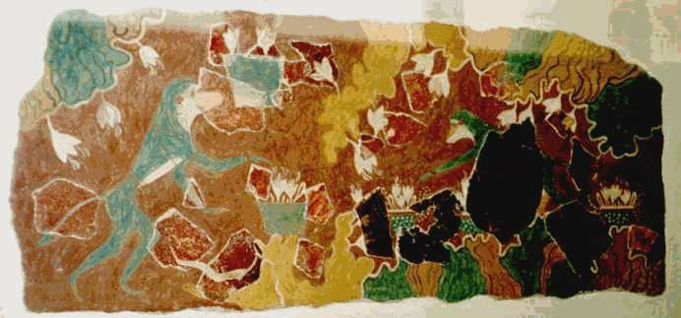
Οι Μινωικές νωπογραφίες εμπνέονται από το θεοποιημένο φυσικό κόσμο
τοιχογραφία του Κροκοσυλλέκτη πιθήκου,
η πρωιµότερη ίσως σωζόμενη δημιουργία στη Κρήτη

Slide 4
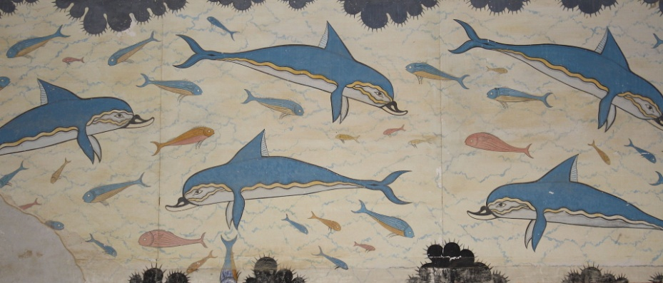
Στις νωπογραφίες των μινωικών ανάκτορων διακρίνεται η λατρεία των Μινωιτών για τη ζωή, τη φύση και τα ζώα
Οι Μινωίτες διευρύνουν τον κλειστό χώρο, μεταφέροντας
τα εκτός εντός.
Λεπτομέρεια της τοιχογραφίας των δελφινιών, Κνωσός , Κρήτη

Slide 5
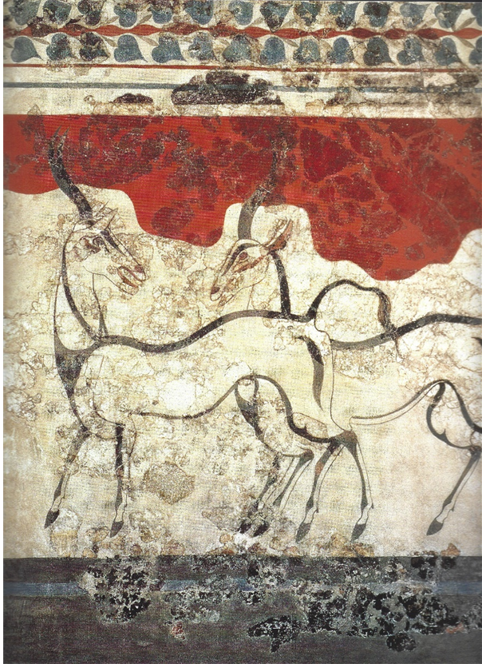
Έμφαση στο περίγραμμα στις Κυκλαδίτικες νωπογραφίες
Ο Κυκλαδίτης καλλιτέχνης κατάφερε να δώσει περίγραμμα στον όγκο και με το διαχωρισμό των επιπέδων να διεισδύσει κάτω από την επιφάνεια της μορφής
Θήρα , Ακρωτήρι, Αντιλόπες, τοιχογραφία, Αθήνα Εθνικό Αρχαιολογικό Μουσείο

Slide 6
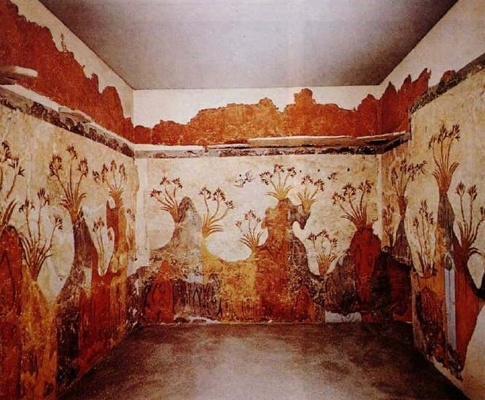
Επιπλέον οι τοιχογραφίες των Κυκλάδων όπως και οι μινωικές είναι άμεσα συνδεδεμένες με την αρχιτεκτονική.
Αφενός σηματοδοτούν τους χώρους που αναπτύσσονται, αφετέρου αποτελούν ενοποιητικό στοιχείο.
Δωμάτιο με την τοιχογραφία της Άνοιξης από το Ακρωτήρι

Slide 7
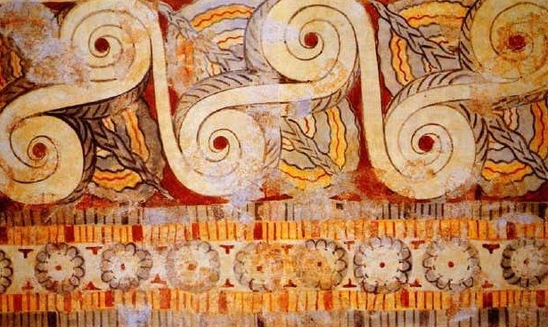
Έντονη σχηματοποίηση στις μυκηναϊκές νωπογραφίες
Διακοσμητική ζώνη από το ανάκτορο της Τίρυνθας

Slide 8
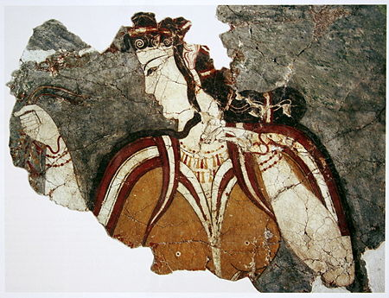
Ένα παγιωμένο μυκηναϊκό χαρακτήρα, που εμφανίζει έντονη σχηματοποίηση, απέκτησαν οι τοιχογραφίες του 13ου πΧ αι., αφού απελευθερώθηκαν από τα μινωικά τους πρότυπα
«Η Μυκηναία», Εθνικό Αρχαιολογικό Μουσείο Αθηνών

Slide 9
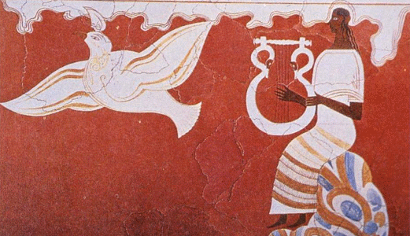
Μέσα από τη θεματολογία των τοιχογραφιών φανερώνεται το θρησκευτικό και το ηρωικό πνεύμα της μυκηναϊκής αριστοκρατίας. Οι πολεμικές σκηνές έχουν αφηγηματικό χαρακτήρα και αναφέρονται ίσως σε συγκεκριμένα στιγμιότυπα ή ιστορικά γεγονότα
Ένας μουσικός που παίζει τη λύρα του και ένα πουλί (Ανάκτορο Πύλου).

Slide 10
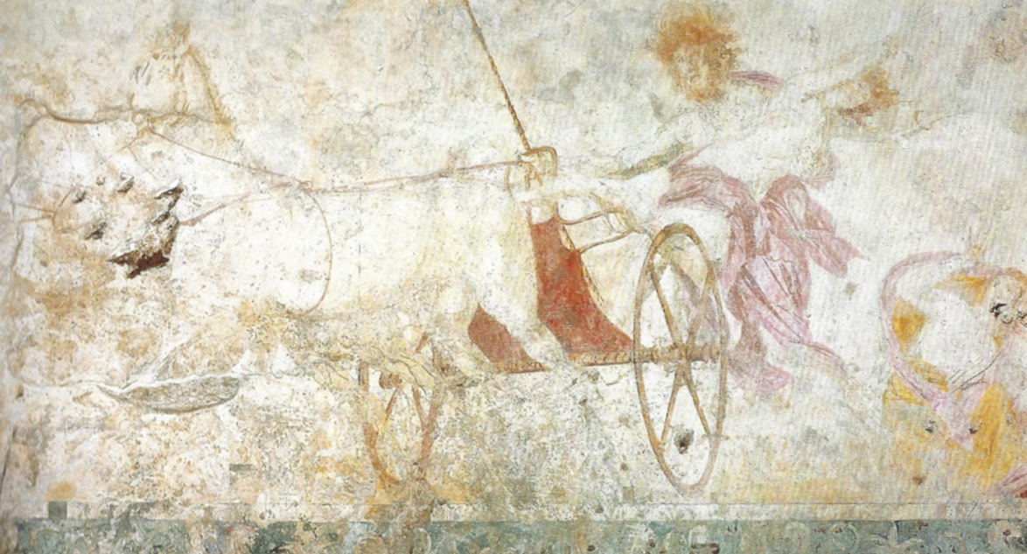
Στις νωπογραφίες της εποχής της Μακεδονικής περιόδου
οι καλλιτέχνες θέτουν «τις προϋποθέσεις για μια ζωγραφική φυσιοκρατική, που αξιοποιεί τα χρώματα και με αυτά το φως και τη σκιά ως βασικά μέσα δημιουργίας της αίσθησης του όγκου και του βάθους»
Η αρπαγή της Περσεφόνης από τον Πλούτωνα στο εσωτερικό κιβωτιόσχημου βασιλικού τάφου στη Βεργίνα, περ. 350-330 π.Χ.

Slide 11
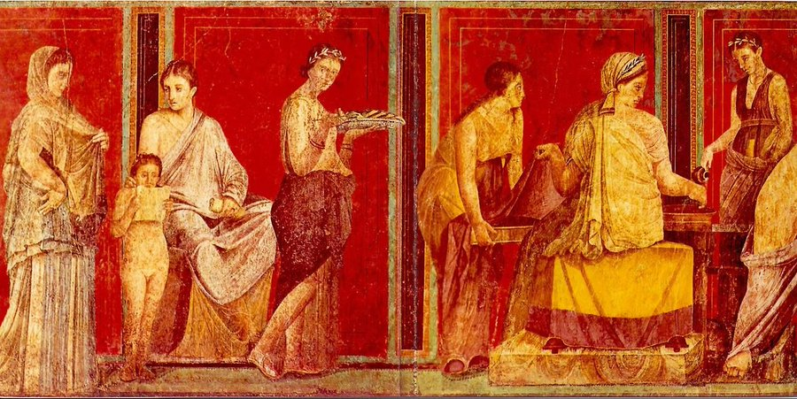
Η ανθρώπινη μορφή και οι εικόνες από την καθημερινή ζωή συνθέτουν ειδυλλιακές σκηνές στις νωπογραφίες της Πομπηίας
Η επιτοίχια νωπογραφία, που απεικονίζει την ανάγνωση των τελετών των νυφικών μυστηρίων Πομπηία

Slide 12
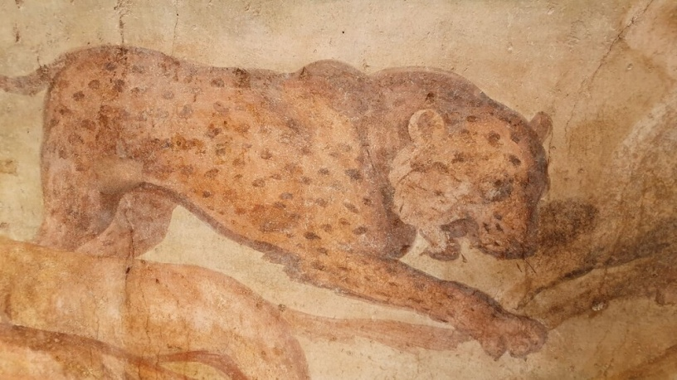
Αισθητικοί και διακοσμητικοί ήταν κυρίως οι λόγοι που οδήγησαν στη δημιουργία τοιχογραφιών στους ελληνιστικούς χρόνους.
Λεπτομέρεια από μια μεγάλη σκηνή κυνηγιού με άγρια ζώα

Slide 13
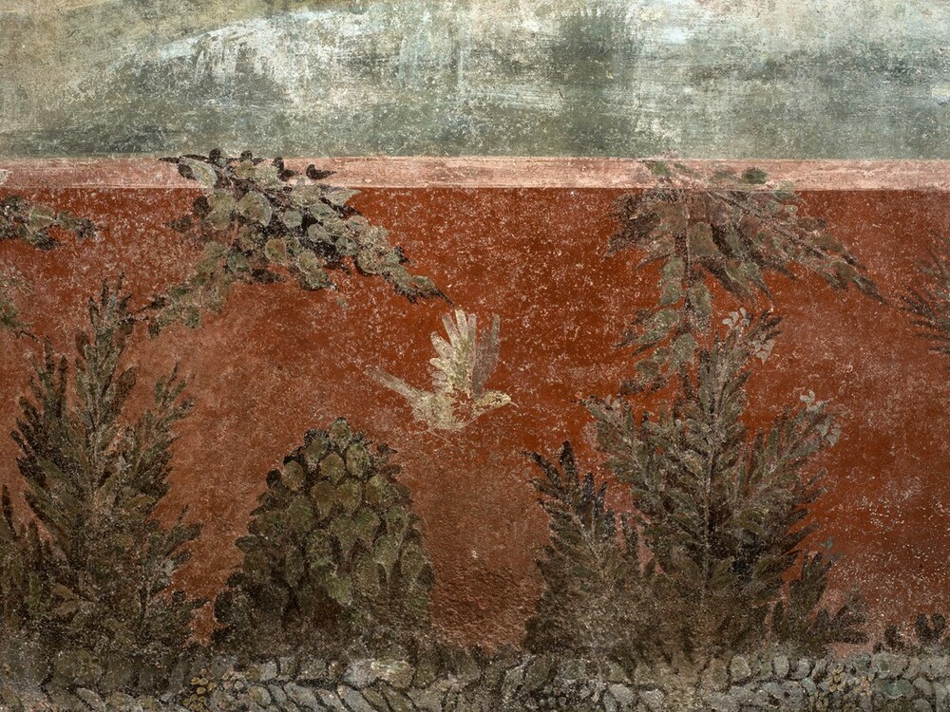
Η καινοτομία έγκειται στον τρόπο που οι καλλιτέχνες αξιοποιούσαν «στερεότυπα» στοιχεία, όπως για παράδειγμα ένα ποτήρι νερό ή χαριτωμένες νεκρές φύσεις, συνθέτοντας στις εικονιστικές συνθέσεις μια ειδυλλιακή σκηνή

Slide 14
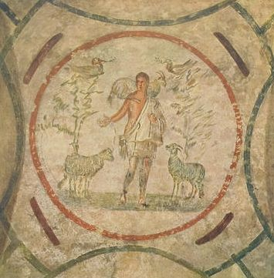
Αλληγορική και συμβολική η χρήση στοιχείων στις Κατακόμβες
Οι νωπογραφίες των κατακομβών αφορούν στην πρώτη μνημειακή ζωγραφική του Χριστιανισμού.
Ο Καλός Ποιμένας, τοιχογραφία από την Κατακόμβη της Δομιτίλλας στη Ρώμη, τέλη 2ου-αρχές 3ου αι.

Slide 15
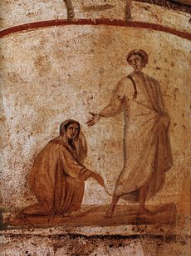
«Η εικόνα είχε πάψει πια να είναι μόνο ένα ωραίο πράγμα». Η σαφήνεια και η απλότητα υπερείχαν έναντι της πιστής απομίμησης.
Η Θεραπεία της Αιμορροούσας, τοιχογραφία από την Κατακόμβη των Μαρκελλίνου και Πέτρου, Ρώμη, αρχές 4ου αι.

Slide 16
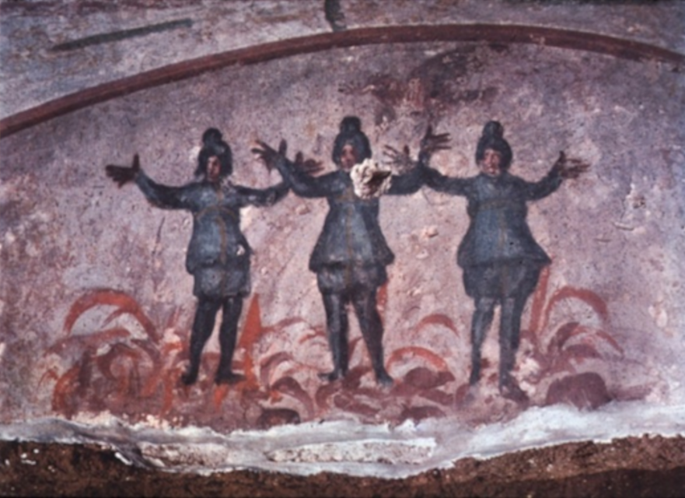
Σκοπός ήταν να δηλωθεί στον πιστό η δύναμη και το έλεος του Θεού.
Οι Τρεις Παίδες εν Καμίνω, τοιχογραφία από την Κατακόμβη της Πρισίλλας στη Ρώμη, μέσα 3ου αι

Slide 17
Η Τέχνη της νωπογραφίας στο Βυζάντιο
Η πνευματικότητα στις νωπογραφίες των βυζαντινών χρόνων
Στους βυζαντινούς χρόνους η νωπογραφία συνέβαλλε στην διακόσμηση των ναών, ως μια τέχνη που μπορούσε, λόγο των χαρακτηριστικών της να μετουσιώσει τα θεολογικά ζητήματα.
Είναι ευπροσάρμοστη, άμεση, τολμηρή στις απόψεις, γρήγορη στην εκτέλεση, οικονομικά προσιτή. Ιστορικά απευθυνόταν σε όλα τα κοινωνικά στρώματα και μπορούσε να αποτυπώσει τις αλλαγές που καθόριζαν το ύφος κάθε εποχής.
Αποτέλεσε βασικό μέσο καλλιτεχνικής έκφρασης και επικοινωνίας, αλλά επίσης όργανο πολιτικής και εκκλησιαστικής επιρροής

Slide 18
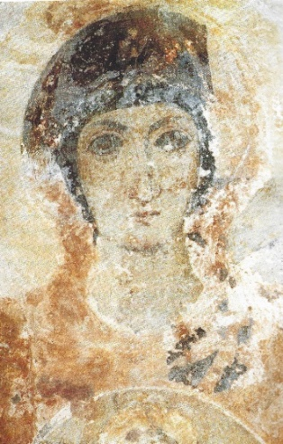
Πρωτοβυζαντινή εποχή (γραμμική απλότητα)
Η χριστιανική τέχνη αναδύεται όταν το πνευματικό ιδεώδες της χριστιανικής θρησκείας συναντά τις πλαστικές αρχές της εικαστικής έκφανσης της εξελληνισμένης Ανατολής,
εξομοιώνοντας «στην αρμονία των μορφών της …ιδιαίτερες κατά τόπους πολιτισμικές καταβολές και συνάφειες»
Παναγία Νικοποιός, τμήμα , 7ος αι , Νάξος, Μονή , Παναγία Δροσιανή

Slide 19
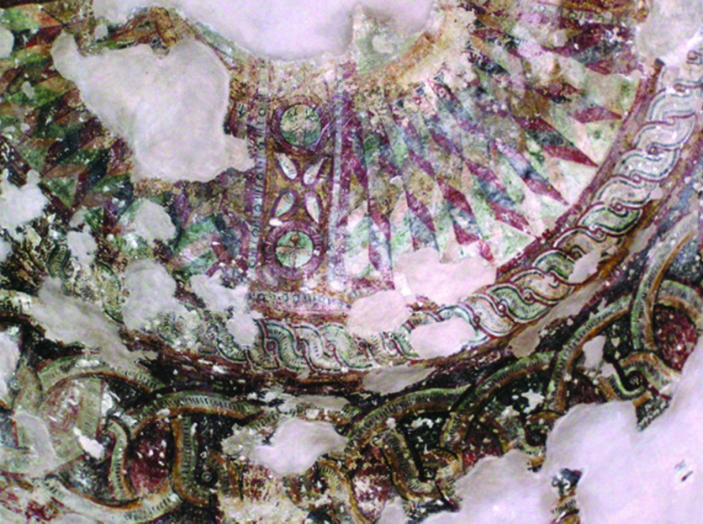
Μεσοβυζαντινή εποχή (σχηματοποίηση, απλότητα, συμμετρία, πνευματικότητα)
Από την περίοδο της εικονομαχίας οι ανεικονικές διακοσμήσεις κάλυπταν τις παλιές νωπογραφίες.
Για να διακοσμήσουν τους ναούς τα νέα έργα αντλούσαν τη θεματολογία τους από θέματα παλαιοχριστιανικής περιόδου όπως σύμβολα, φυτά, ζώα και πτηνά, επίσης σταυρούς και γεωμετρικές μορφές ισλαμικής καταγωγής.
Λεπτομέρεια Ανεικονικής Παράστασης, Ναός Αγίας Παρασκευής Γεροσκήπου Κύπρος

Slide 20
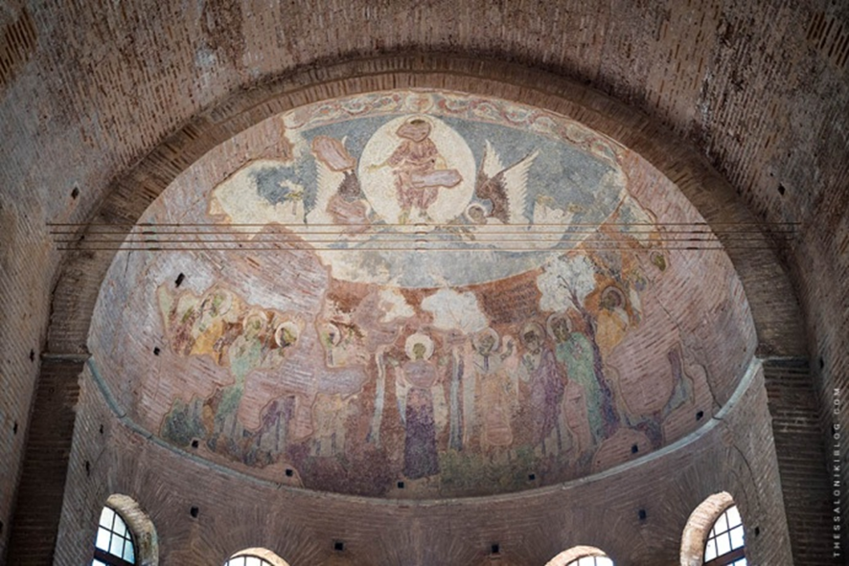
Η Ζ΄ Οικουμενική σύνοδος αποκαθιστά τη θεολογία των εικόνων «δεχόμενη το «περιγραπτόν» του Χριστού».
Η τοιχογραφία με τη σκηνή της Ανάληψης του Κυρίου στην αψίδα του ιερού δημιουργήθηκε τον 9ο αιώνα.Ροτόντα Θεσσαλονίκη

Slide 21
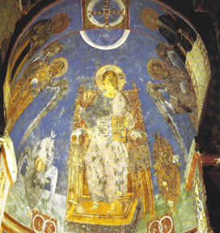
Η διακόσμηση των εκκλησιών οργώνεται,
με ρίζες στην προεικονομαχική εποχή, με χαρακτηριστικά ευρυθμίας και ισορροπίας.
Νέα Εκκλησία του Τοκαλί (Καππαδοκία Μ. Ασίας), στα μέσα του 10ου αιώνα

Slide 22
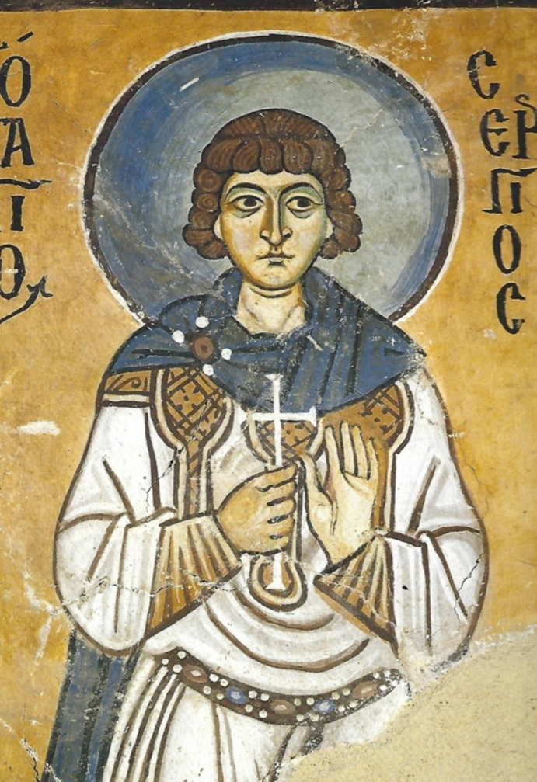
Στην αυγή του 11ου αιώνα στις τοιχογραφίες αποτυπώνεται ένα δυναμικό αποτέλεσμα μνημειακού ιερατικού ύφους, όπου συνδιαλέγεται το κλασικό με το αντικλασικό, το αφηγηματικού με το αφαιρετικό.
Στην πλαστική απόδοση των προσώπων συμβάλλουν η εκφραστική αμεσότητα της γραμμής, η εικονιστική αξία της δυναμικής μετωπικής σύνθεσης και η υπερβατική απλότητα των αγίων.
Άγιος Σέργιος, 3ο τέταρτο 11ου αιώνα, Μονή Οσίου Λουκά

Slide 23
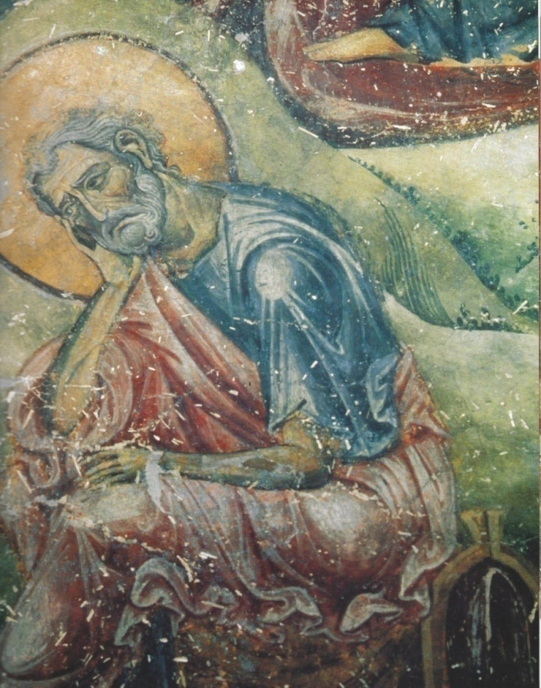
Τον 12ο αιώνα η απεικόνιση των ιερών προσώπων αφορά σε μια βιωμένη πραγματικότητα και όχι μια απόλυτη πραγματικότητα έξω από τον άνθρωπο
Μονή Οσίου Δαυίδ Θεσσαλονίκη 1160μΧ

Slide 24
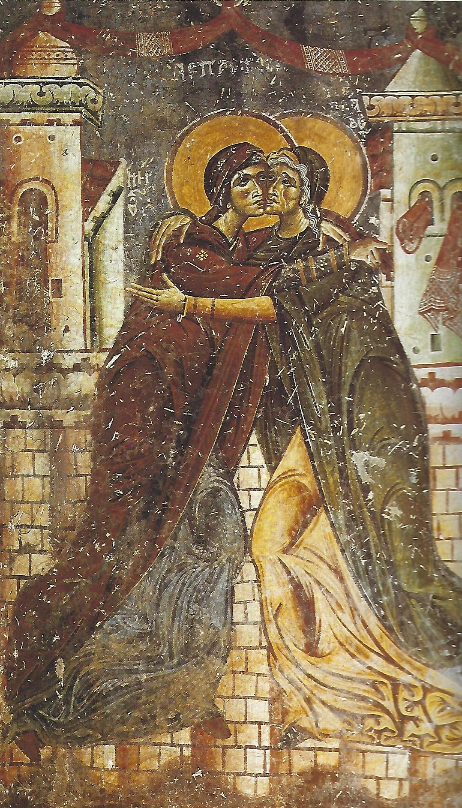
Το τέλος της μεσοβυζαντινής περιόδου χαρακτηρίζεται από υπερβολή, σχηματοποίηση και επιμήκυνση των μορφών,
έντονη κίνηση, δραματοποίηση των σκηνών που εικονίζονται.
Ασπασμός Μαρίας και Ελισάβετ 1191. Κουρμπίνοβο, Άγιος Γεώργιος

Slide 25
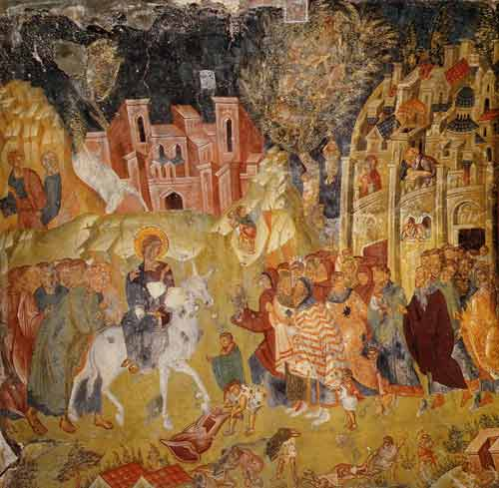
Υστεροβυζαντινή εποχή (αφηγηματική φαντασία)
Από τις αρχές του 13ου αιώνα το νέο μνημειακό ύφος συντίθεται με το ελληνικό ιδεώδες.
Διαφαίνονται οι νέες αισθητικές αξίες της επερχόμενης αναγέννησης.
Στις αρχές του 14ου αιώνα, εκδηλώνεται η επιθυμία της λεπτομερειακής διήγησης
Η τέχνη της εποχής των Παλαιολόγων συνεισφέρει στη ζωγραφική:
αφηγηματική φαντασία, αντίληψη της πραγματικότητας,
ποιητική ευφορία και κλασικό ιδεαλισμό
Η Βαϊοφόρος, Μυστράς, Μονή Παντάνασσας, 1428

Slide 26
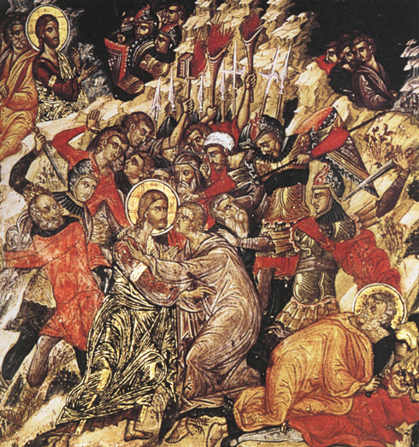
Στη μεταβυζαντινή τέχνη οι παλιές και οι νέες απόψεις διαπλέκονται με χαρακτηριστικά:
το ρεαλισμό,
την απόδοση των συναισθημάτων των μορφών και
τις πολυπρόσωπες συνθέσεις με προοπτική
Φράγγος Κατελάνος, το φιλί του Ιούδα 1510/20 - 1590

Slide 27
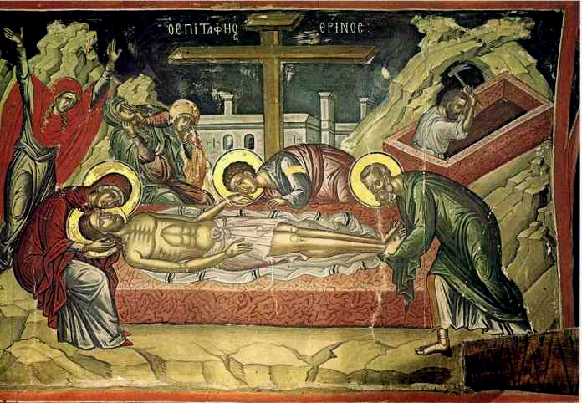
Το 16ο αιώνα η εικονογραφία της κρητικής σχολής είναι πιο αυστηρή και οι μορφές είναι ασκητικές.
Το φωτεινό χρώμα και ο πλούτος καταγραφής των λεπτομερειών σκοπό έχουν τη πλήρη απόδοση του εσωτερικού μεγαλείου.
Ο Επιτάφιος, έργο του Θεοφάνη στη μονή Σταυρονικήτα του Αγίου Όρους

Slide 28
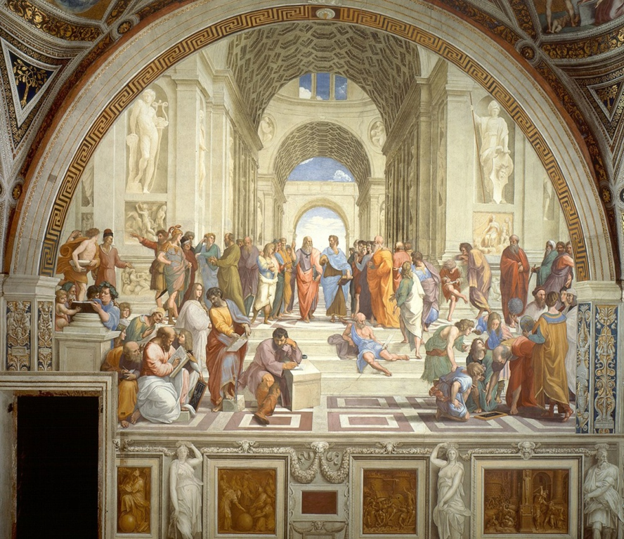
Στην Αναγέννηση πίστευαν στη συμβατότητα και πνευματική αρμονία μεταξύ της χριστιανικής διδασκαλίας και της ελληνικής φιλοσοφίας.
Οι ζωγράφοι δίνουν τις ίδιες λύσεις με αυτές που έδιναν οι ζωγράφοι στην αρχαιότητα, είκοσι αιώνες πριν, με τη διαφορά ότι στον αρχαίο κόσμο οι λύσεις είχαν υποκειμενική και όχι μαθηματική βάση
Ραφαήλ, Η Σχολή των Αθηνών, ή Scuola di Αtene 1509-1511 νωπογραφία

Slide 29
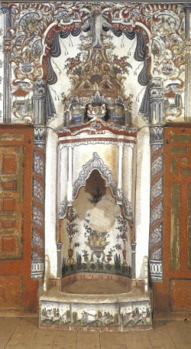
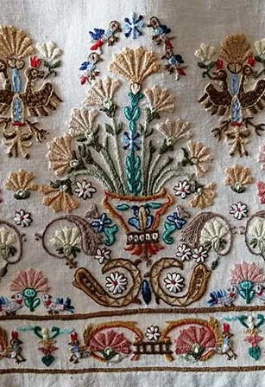
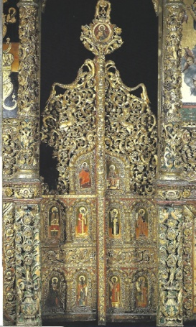
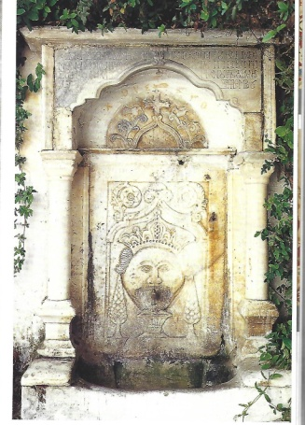
Επιδράσεις της νωπογραφίας στη Λαϊκή τέχνη
Σε έργα ξυλογλυπτικής, λιθογλυπτικής, μεταλλοτεχνίας, αργυροχοΐας, κεραμικής, υφαντικής και κεντητικής τέχνης απεικονίζονται σχηματοποιημένες συμμετρικές παραστάσεις από φυτά, ζώα, πουλιά, ανθρώπινες φιγούρες, κτήρια καράβια, που δημιουργούν μαζί με τις τοιχογραφίες
ένα πολύχρωμο και επιβλητικό αρχιτεκτονικό σύνολο

Slide 30
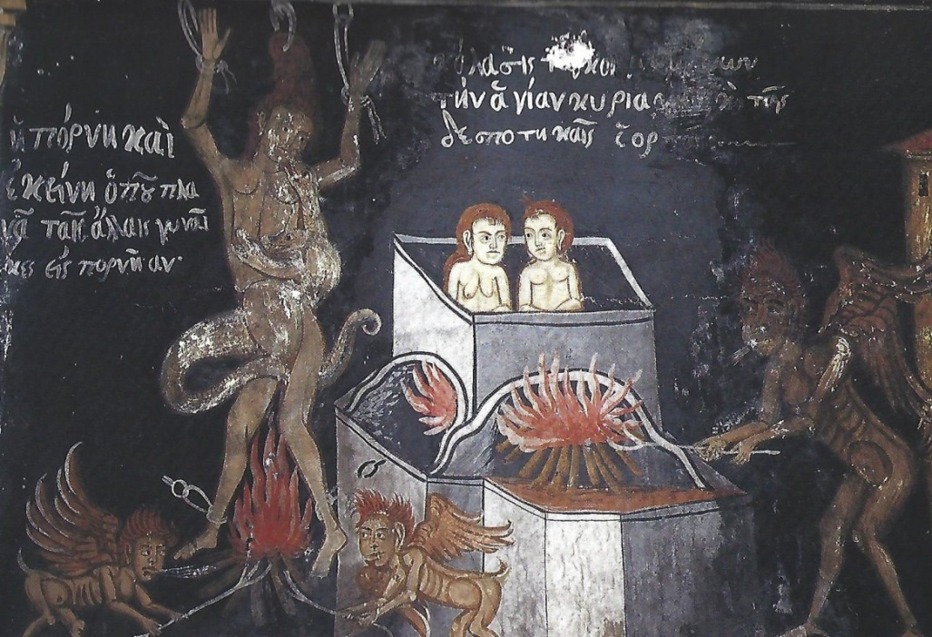
Η νωπογραφία και ο ρόλο της στη νεότερη καλλιτεχνική δημιουργία / Νεότεροι καλλιτέχνες νωπογραφιών στο ελλαδικό χώρο και όχι μόνο
Στον ελλαδικό χώρο το 18^{ο} αιώνα, οι αλληγορικές απεικονίσεις έχουν μεγάλη διάδοση στη κοσμική και στην εκκλησιαστική ζωγραφική, διότι με παραστατικό τρόπο γίνεται αναφορά σε αφηρημένες έννοιες (πχ αμαρτία, κύκλος της ζωής κ.’α.), ενώ το φυσιοκρατικό στοιχείο εισχωρεί στο διάκοσμο της εκκλησίας. Επιπλέον οι τοιχογραφίες έχουν διδακτικό χαρακτήρα, με έντονη αφηγηματική και νατουραλιστική προσέγγιση
Παγώνης, σκηνές τη κολάσεως από το γυναικωνίτη της Άγιας Μαρίνας στον Κισσό Πηλίου

Slide 31
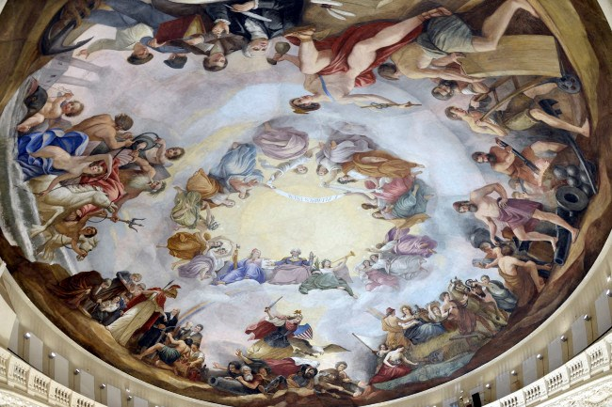
Ο Κ. Μπρουμίδης βασισμένος στην ιταλική παράδοση των νωπογραφιών μετανάστευσε στη Αμερική το 1852. Κατάφερε να δημιουργήσει μία μοναδική σύνθεση, η οποία κοσμεί το θόλο του Καπιτωλίου στην Ουάσιγκτον
Χωρίς ακόμα να είναι ξεκάθαρο τι αφορά στην Αμερικανική τέχνη συνδύασε μοναδικά την κλασική μυθολογία με την Αναγέννηση, το Μπαρόκ και την Αμερικανική ιστορία, τα σύμβολα της νέας του πατρίδας και τα τεχνολογικά επιτεύγματα της εποχής του.
Κωνσταντίνος Μπρουμίδης , «Η Αποθέωση του Ουάσινγκτον», Καπιτώλιο

Slide 32
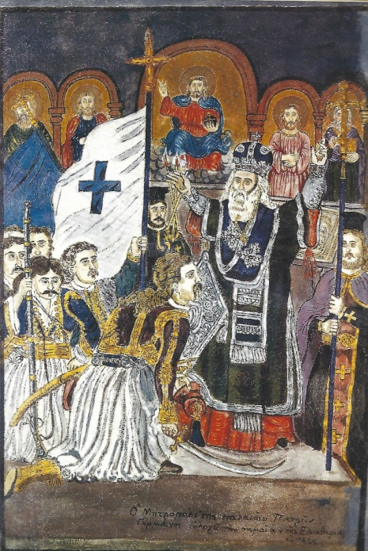
Στις αρχές του 20ου αιώνα, η νεοελληνική τέχνη αποκτάει μια ουσιαστική θέση στην παγκόσμια καλλιτεχνική δημιουργία.
Τα θέματα αντλούνται από τη μυθολογία, την ιστορία, ηρωικές σκηνές και τη καθημερινή ζωή.
Θεόφιλος, 1912, ο Μητροπολίτης Παλαιών Πατρών Γερμανός ευλογεί την σημαία της ελευθερίας το 1821, Ανακασιά Βόλου, τοιχογραφία στην οικία Γιάννη Κοντού

Slide 33
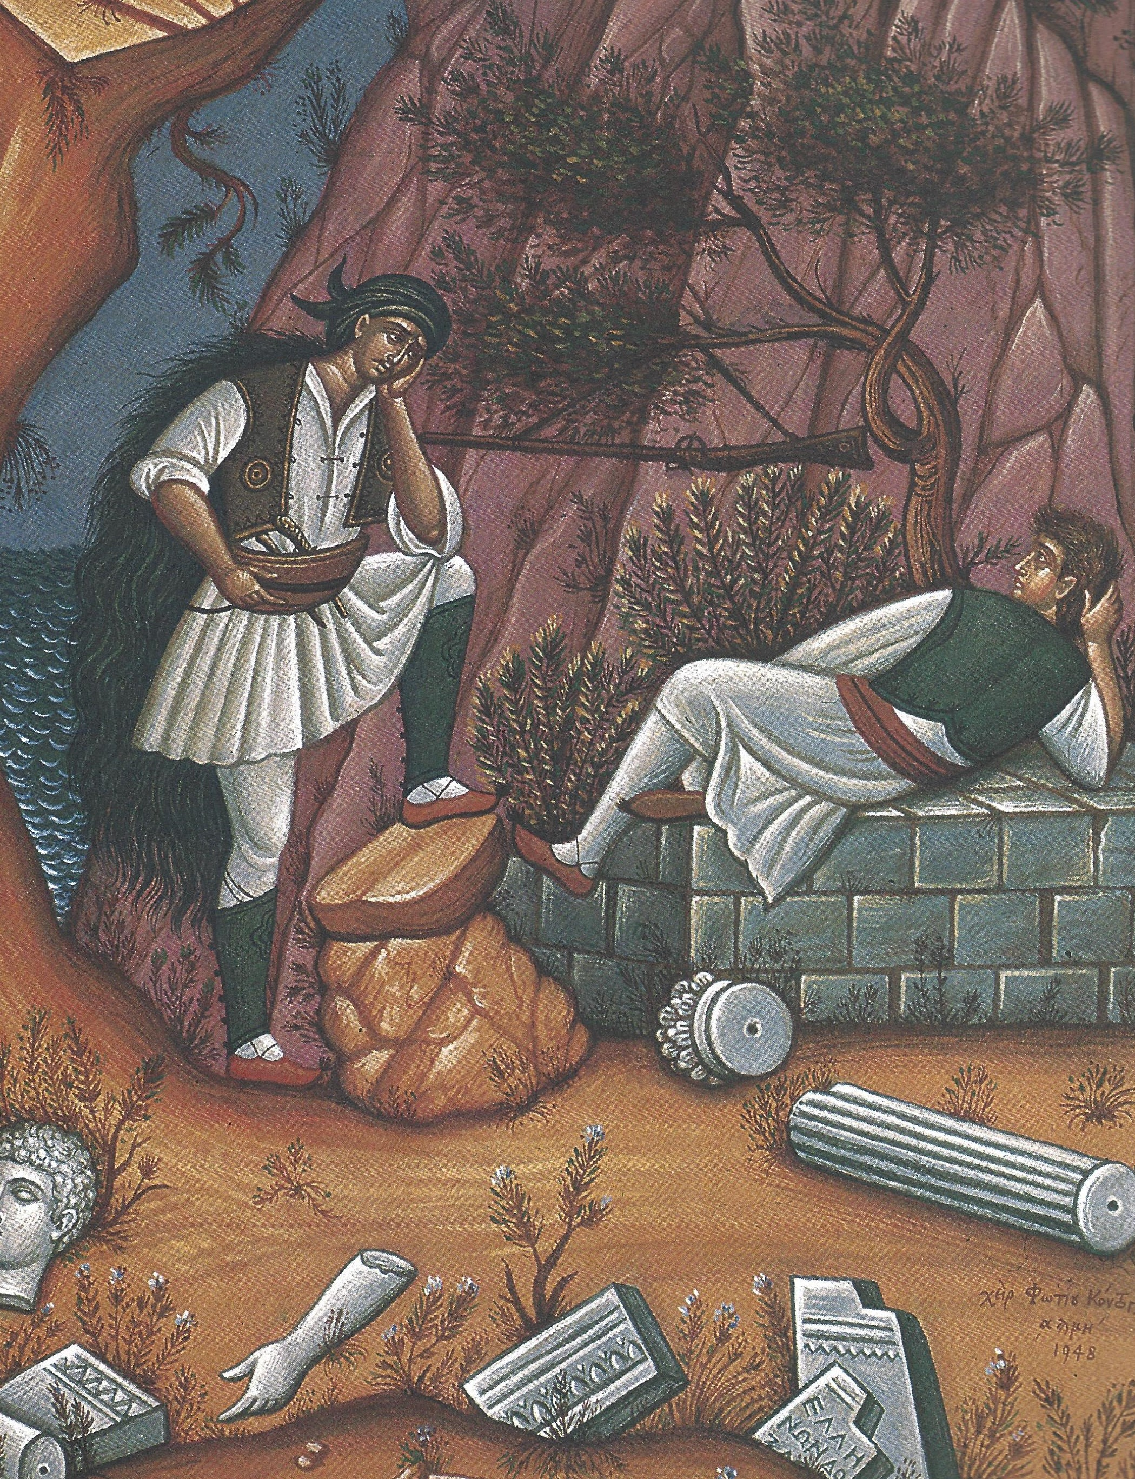
Ο Κόντογλου, προσβλέπει σε μια ελληνική εκδοχή της τέχνης, που εμπεριέχει τα βασικά γνωρίσματα των ευρωπαϊκών πρωτοποριών
Κόντογλου, Φώτης, «Αρματολοί και κλέφτες» (λεπτομέρεια) στο Δημαρχείο Αθηνών

Slide 34
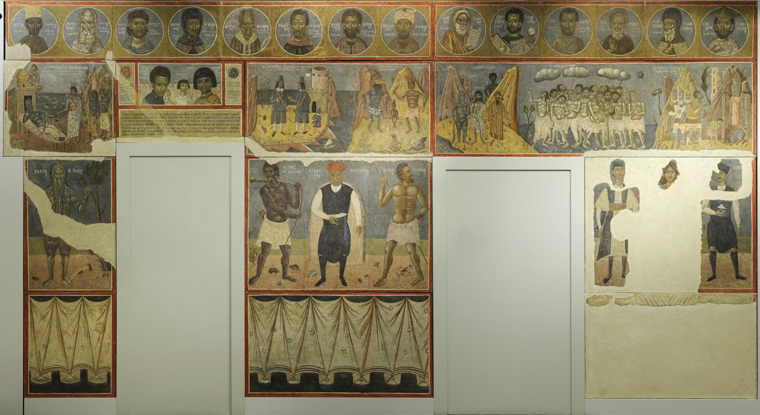
Ο Κόντογλου χρησιμοποιεί τις γνωστές και οικείες στο κοινό «βυζαντινότροπες συνθέσεις», συνδυάζοντας τες με την αφηγηματική διδακτικού χαρακτήρα προσέγγιση από τη λαϊκή τέχνη.
Κόντογλου Φώτης, Τοιχογραφία με την οποία ο καλλιτέχνης διακόσμησε το σπίτι του,1932, Νωπογραφία , 336 x 646 εκ.

Slide 35
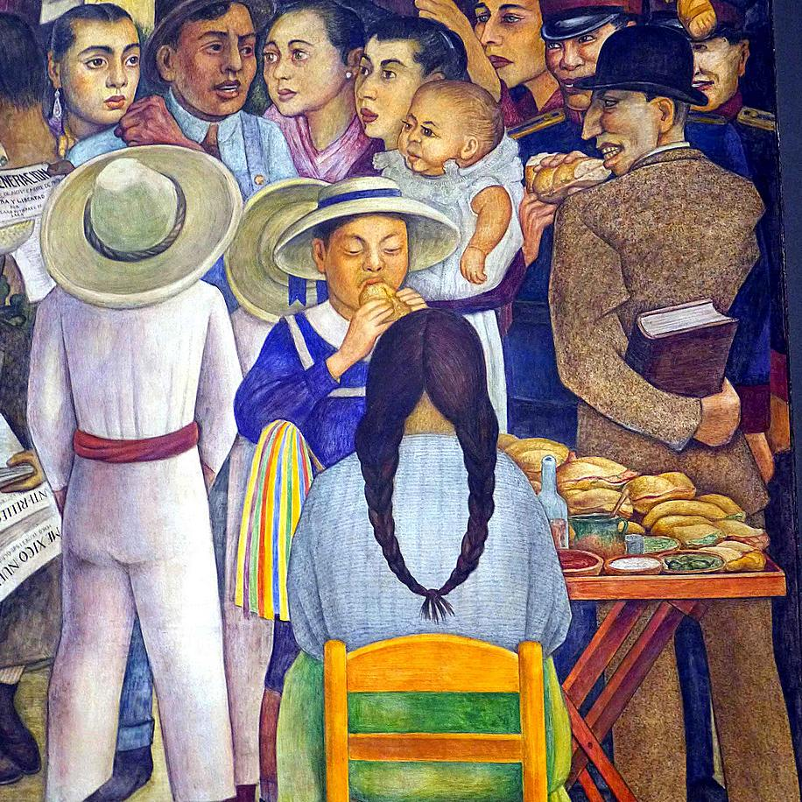
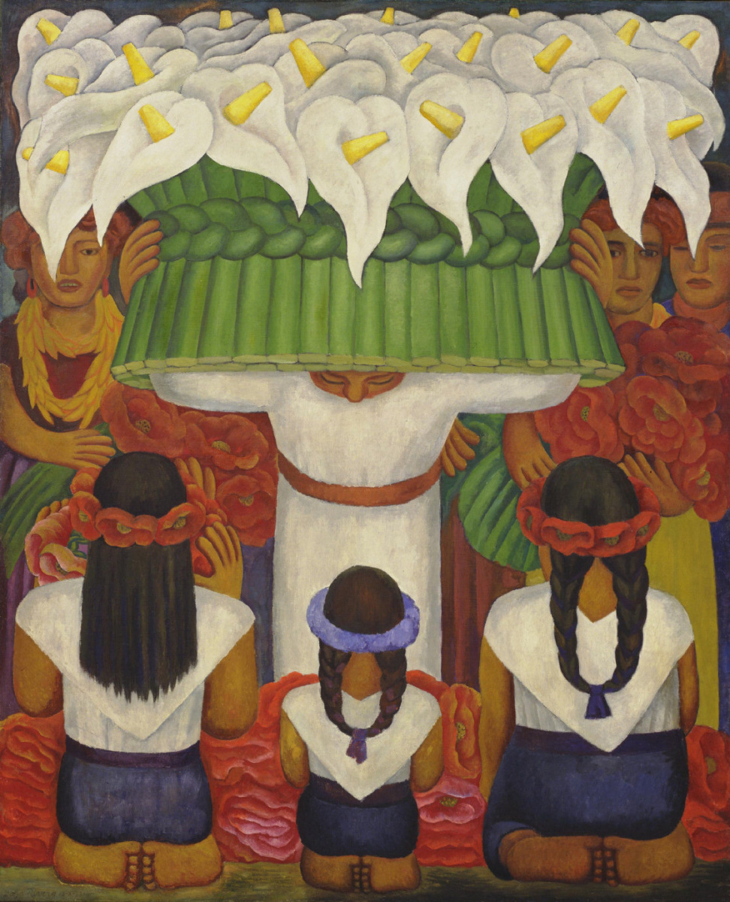
Η τέχνη της τοιχογραφίας, τέχνη του δρόμου στον αστικό ιστό
Η τέχνη της νωπογραφίας επαναπροσδιορίστηκε στις αρχές του 20ου αι.
Μεξικό, 1920
Τα τοιχογραφικά κινήματα ξεκίνησαν στο Μεξικό το 1920
ως αντίδραση του κοινωνικοπολιτικού συστήματος που επικρατούσε την εποχή εκείνη.
Από το 1930, η τοιχογραφία ως κίνημα εισχώρησε στην Αμερική.

Slide 36
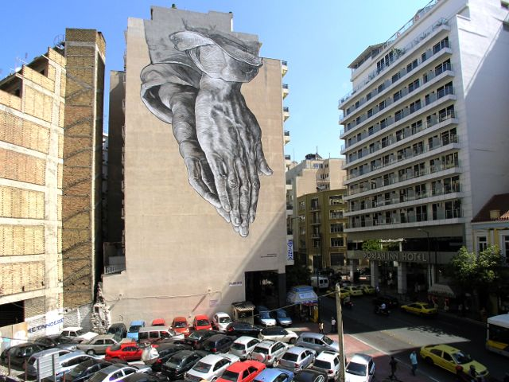
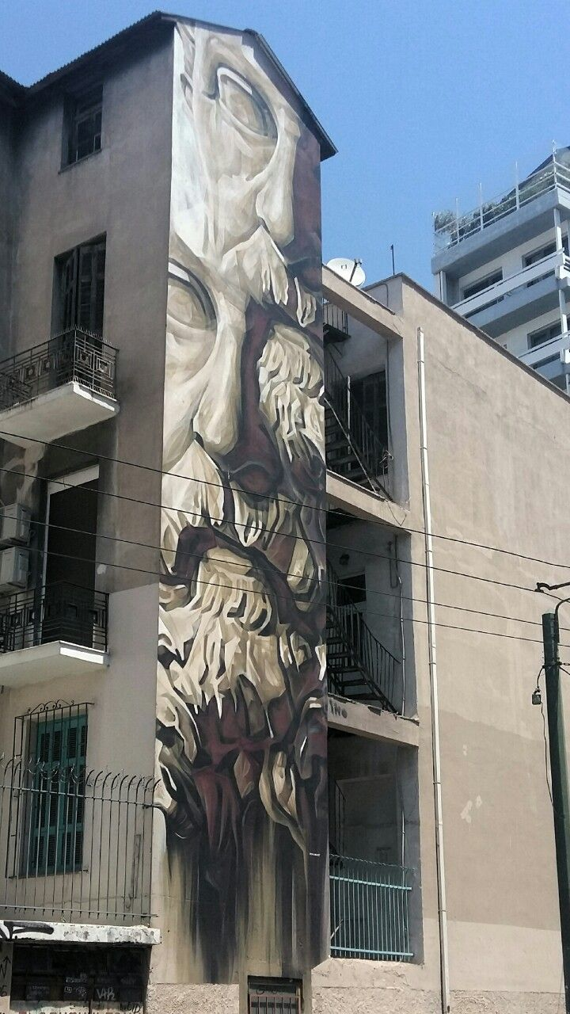
Ενώ το 1960 και μετά, σε συνδυασμό με το κίνημα του Graffiti, πολλοί καλλιτέχνες επικοινωνούν με το έργο τους την προσωπική και πολιτική τους θέση.

Slide 37
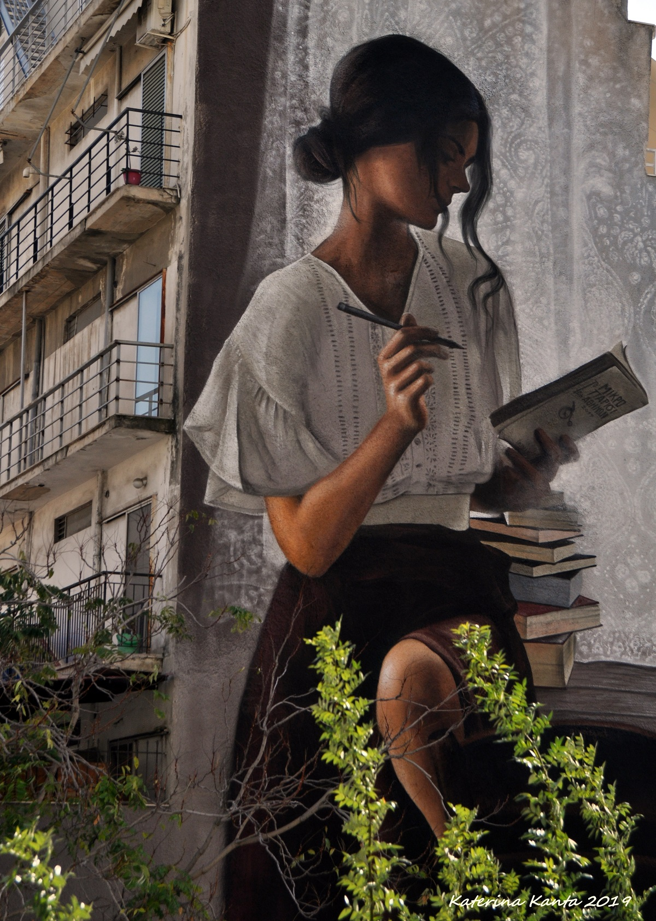
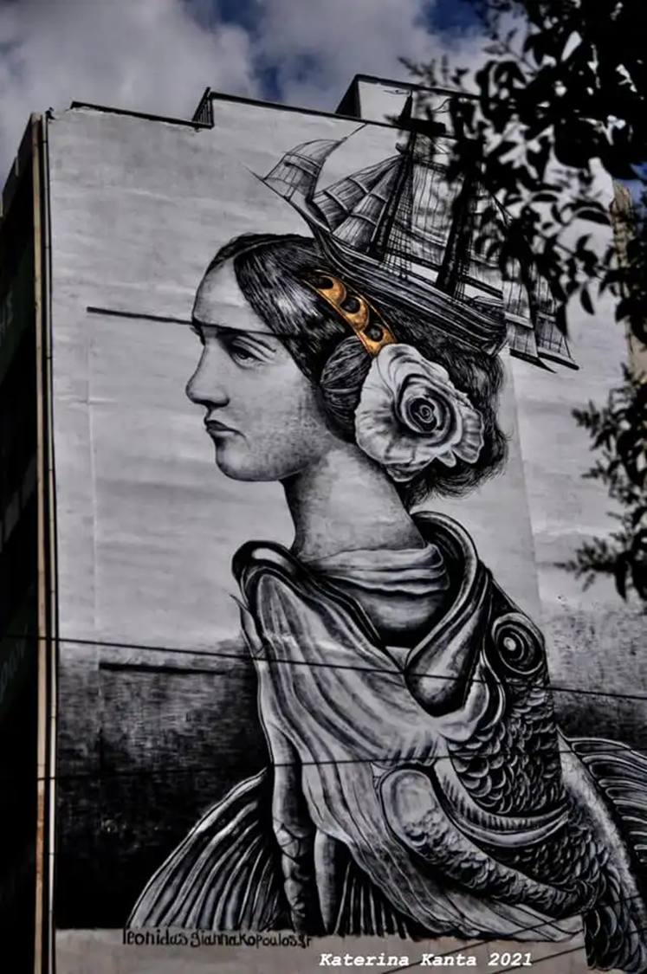
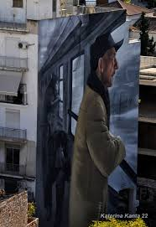
Η τέχνη της τοιχογραφίας εμπλουτίστηκε με νέα υλικά,
δίνοντας χιλιάδες έργα στο αστικό τοπίο.

Slide 38
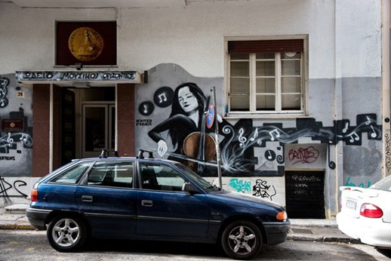
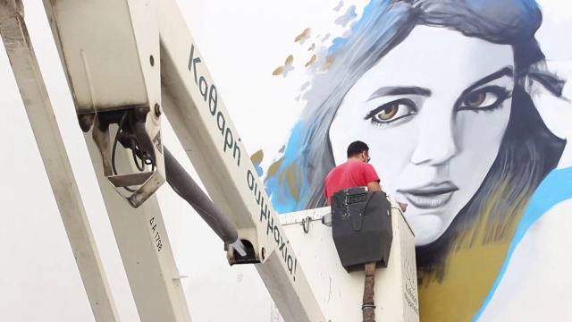
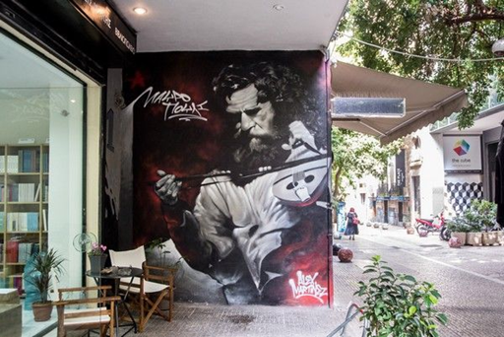
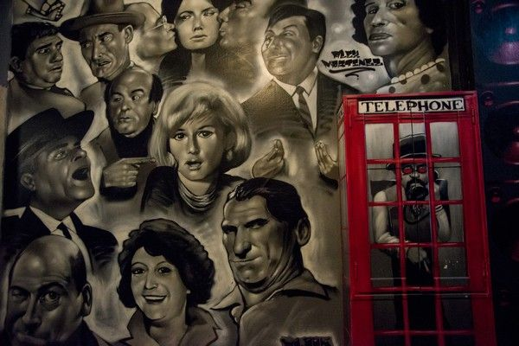
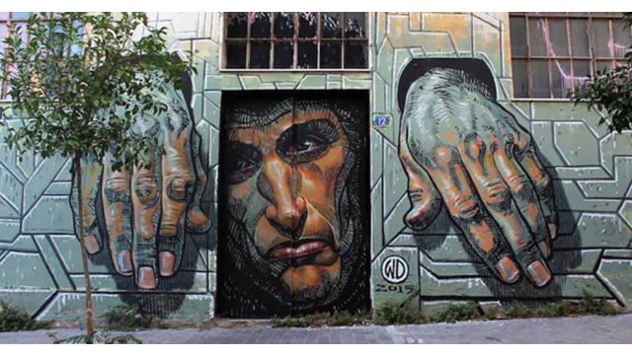
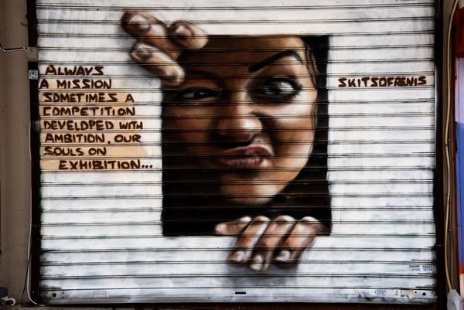
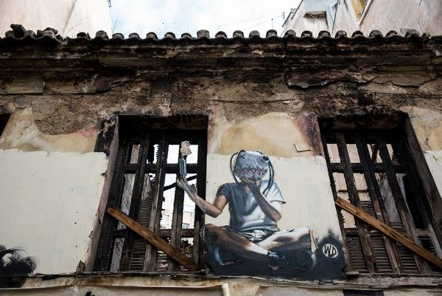
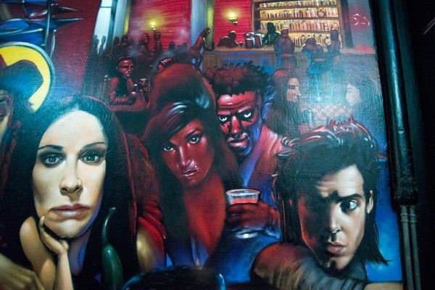
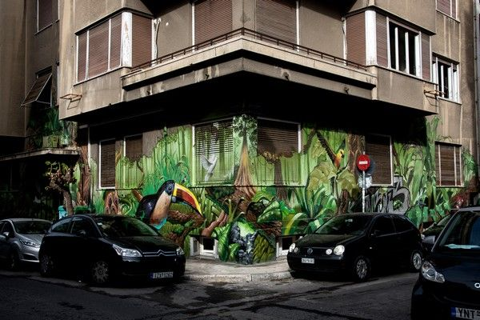
Στη νέα εικονογραφία όλα επιτρέπονται.

Slide 39
Το έργο του WD για το φεστιβάλ «Μικρό Παρίσι των Αθηνών»
Η νωπογραφία διαμόρφωσε και διαμορφώθηκε αναφορικά με τις επικρατούσες αισθητικές κάθε εποχής. Άλλοτε έχοντας ρόλο διακοσμητικό, προπαγανδιστικό, άλλοτε περισσότερο πνευματικό.

Slide 40
Παπαηλιάκης Ηλίας “Το φιλί”, 2021
Δάνεισε μορφικά στοιχεία σε εκφάνσεις της λαϊκής τέχνης,
προβάλλοντας την κοινή αισθητική προσέγγιση κάθε εποχής,
παρεμβαίνοντας στον ιδιωτικό ή δημόσιο χώρο.
Αποτελεί δομικό στοιχείο μεταφορικά και κυριολεκτικά του αρχιτεκτονικού συνόλου της κοινωνίας.

Slide 41
Παράδειγμα πειραματικού εργαστηρίου Νωπογραφίας σε μαθητές γυμνασίου

